Slide 1
Bonjour!
mardi, le dix-huit octobre

Slide 2
Travail de cloche
Écrivez une phrase qui parle de l’aspect de la vie de Pierre Gringoire que vouz trouvez le plus intéressant.

Slide 3
Bonjour!
mardi, le dix-huit octobre

Slide 4
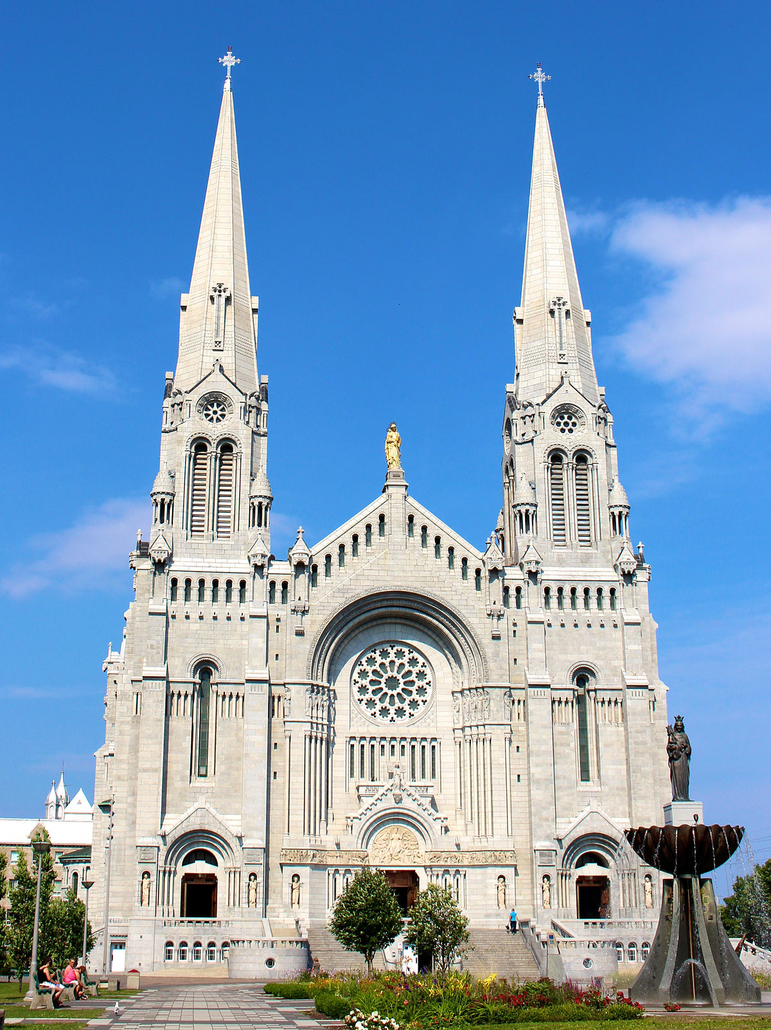
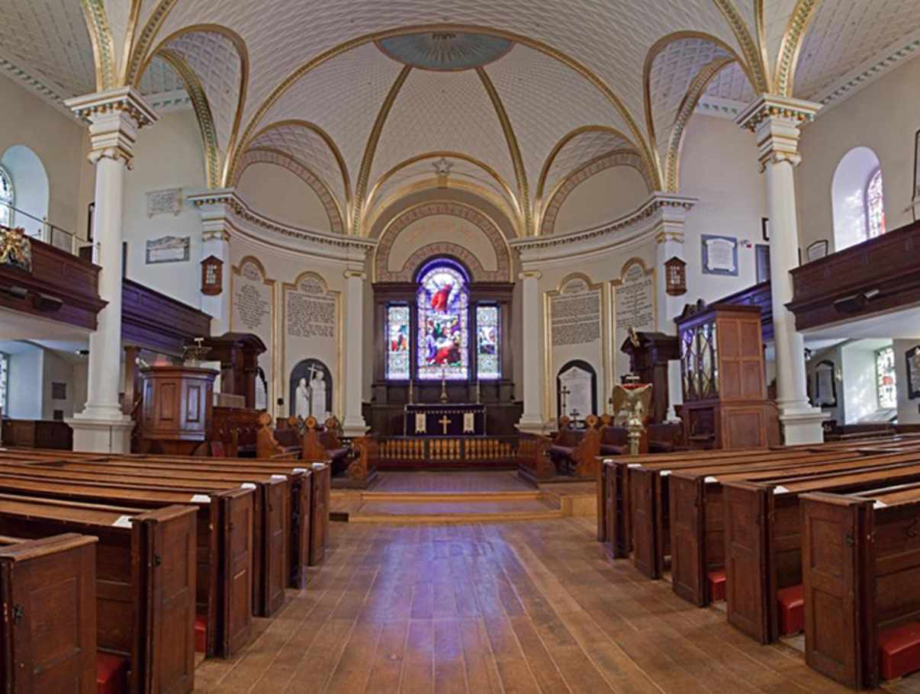
Le siège de l’archidiocèse de Québec est la cathédrale de Notre-Dame de Québec

Slide 5
Chapitre 4

Slide 6
Devoirs

Slide 7
Billet de sortie
Croyez-vous que Phoebus est content avec sa vie? Pourquoi?

